Slide 1


Vstupní senzory 1
Vypracoval: Ing. Jaroslav Chlubný
Kód prezentace: OPVK-TBdV-AUTOROB-EL-3-STZ-JCH-001
Technologie budoucnosti do výuky CZ.1.07/1.1.38/02.0032

Slide 2
Senzory
Senzory jsou smyslové orgány robotu, kterými robot vnímá sebe
a svoje okolí
Dělení podle:
měřené veličiny
fyzikálního principu
technologie
energie
Využití:
monitorování okolního prostředí – orientace v prostředí, zjišťování překážek
monitorování interakce s prostředím
zjišťování změn prostředí, které
mohou ovlivnit úlohu
kontrola výsledků činnosti robotu

Slide 3
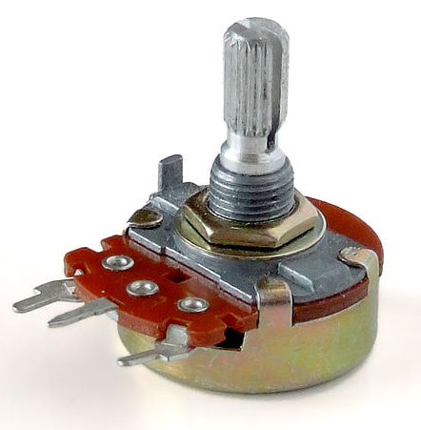
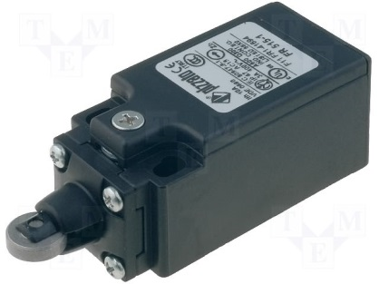
Senzory interních informací
Slouží ke sledování činnosti samotného průmyslového robotu
většinou se jedná o sledování polohy
a parametrů použitých systémů (tlak hydrauliky, el. proud)
Principy snímačů:
odporové
optoelektronické
indukční
kapacitní
spojitý odporový snímač a nespojitý koncový spínač a
kruhový rtuťový spínač

Slide 4
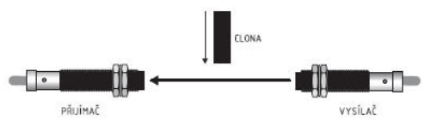
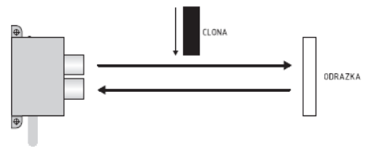
Optoelektrické senzory
Změna polohy způsobuje změnu světelného toku mezi
vysílačem a přijímačem
Druhy snímačů:
optická závora
optická reflexní závora
difúzní optický senzor
optická a optická reflexní závora

Slide 5
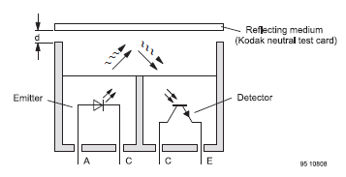
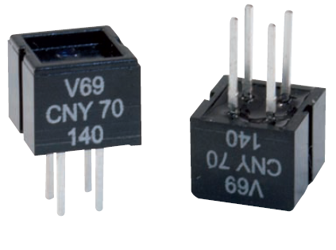
Reflexní optočlen

Slide 6
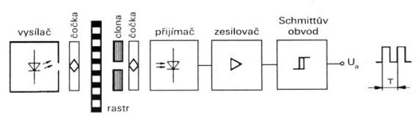
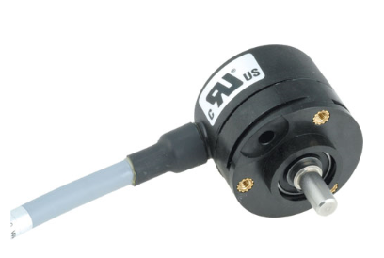
Optický inkrementální senzor
Inkrementální optický senzor
světelný paprsek prochází přes optický disk s okénky
při otáčení je paprsek přerušován; na detektoru vznikají pulzy

Slide 7
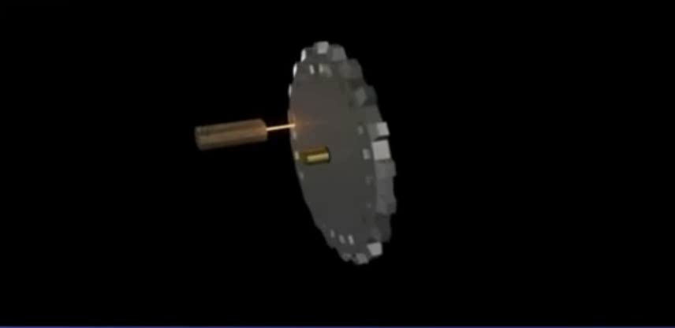
Animace optického inkrementálního senzoru

Slide 8
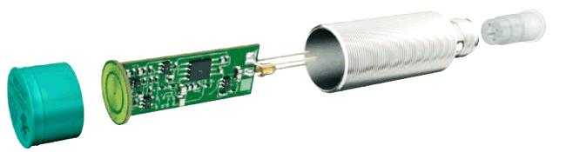
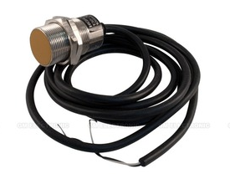
Indukční senzory
Převádějí měřenou veličinu na změnu indukčnosti, která je
zapojena do měřícího obvodu se střídavým napájením.

Slide 9
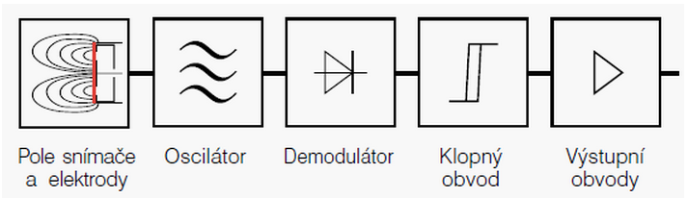
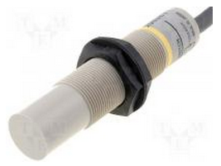
Kapacitní senzory
Aktivní část tvoří dvě elektrody měřícího kondenzátoru zapojeného v obvodu RC oscilátoru
při přiblížení k předmětu změna kapacity a tím kmitočtu
vyhodnocení elektronikou senzoru

Slide 10
Použité zdroje
Automatizace a robotizace 1: Učební text pro žáky 3. ročníku oboru 23-41-M/001 Strojírenství. In: [online]. [cit. 2014-06-07]. Dostupné z: http://www.sps-ko.cz/documents/ARO_prorok/Pr%C5%AFmyslov%C3%A9%20roboty.pdf
HLAVÁČ, Václav. Senzory pro robotiku. In: [online]. [cit. 2014-06-07]. Dostupné z: http://cmp.felk.cvut.cz/~hlavac/TeachPresCz/51Robotika/51SenzoryRobotika.pdf
KOCHANÍČEK, Ludvík. Automatice. COPTEL [online]. [cit. 2014-06-07]. Dostupné z:
http://coptel.coptkm.cz/index.php?docGroup=20&cmd=1&instance=1
Simtel Robotics. In: Youtube [online]. [cit. 2014-05-23]. Dostupné z: http://www.youtube.com/watch?v=0hWe1oF5UBg

